Slide 1
トランザクション制御
ナカムラ ヒロキ
YYYY年MM月DD日

Slide 2
目次
# | タイトル | 概要 | 備考
1 | 背景と目的 | なぜトランザクション処理についてまとめたかの背景と本スライドの目的を説明
2 | コマンドの紹介 | トランザクション処理を規定するコマンドを紹介
3 | データを用いた実際の操作 | 実データを用いてそれぞれのコマンドを用いるとどのようにテーブルが遷移するのかを説明 | BEGIN/COMMIT ROLLBACKについて説明
4 | 施策領域で生じた問題 | Pega→外部DBへの操作に用いる「Connect SQL」の特徴について説明
5 | 課題への対処 | Connect SQLを用いたうえでどのようにトランザクション処理を実現（再現？）するかについて説明
6 | おまけ | トランザクション分離レベルについて | 関連領域であるトランザクション分離レベルについて

Slide 3
背景と目的
RDBのACID特性を保証するうえで不可欠な知識となるトランザクション処理について理解する
本スライドの背景
本スライドの目的
複数の更新処理を連続して行う際にトランザクション制御を行って、複数処理を一つの処理としてまとめて管理する必要がある
トランザクション制御を誤るとデータに不整合を生んでしまい、後続処理に影響がでる
施策領域でPegaを扱うからこそ発生するトランザクションについての問題が発生した
アプリケーション設計を行う上で重要な要素であるトランザクションについて基礎的な知識を得る
Pega→外部DB操作に独特の機能である
Connect SQLについて特性を理解する
ConnectSQLを使用する、というPega上のナレッジを蓄積する

Slide 4
コマンドの紹介
トランザクションを制御するために5つコマンドがある
項番 | コマンド | 意味 | 備考
1 | BEGIN | トランザクションを開始する
2 | COMMIT | トランザクションを終了し、変更を確定する
3 | ROLLBACK | トランザクションを終了し、変更を取り消しする
4 | SAVEPOINT | トランザクション内の特定の位置まで戻れるセーブポイントを登録
5 | TRUNCATE | テーブルのデータを高速に削除（ロールバック不可）

Slide 5
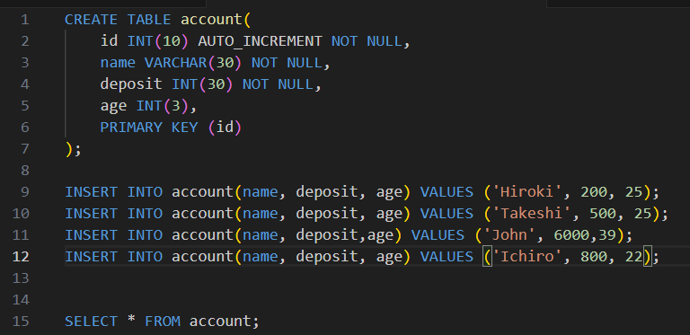
データを用いた実際の操作-1
トランザクション処理を理解するためにサンプルデータとともにコマンドの役割を見る
１．サンプルデータを格納したテーブルを作成する
id | name | deposit | age
1 | Hiroki | 200 | 25
2 | Takeshi | 500 | 25
3 | John | 6000 | 39
4 | Ichiro | 800 | 22

Slide 6
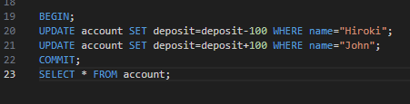
データを用いた実際の操作-2
トランザクション処理を理解するためにサンプルデータとともにコマンドの役割を見る
2．BEGIN/COMMITを使用してトランザクションを作成する
BEGINを実行してそれ以降のSQL文による変更が確定しない状態にする
COMMITを実行して変更を確定する
Hirokiが預金をJohnに100円渡すやり取りを考える
id | name | deposit | age
1 | Hiroki | 100 | 25
2 | Takeshi | 500 | 25
3 | John | 6100 | 39
4 | Ichiro | 800 | 22
預金残高のやり取りなので両人の引き算と足し算は一つの処理としてまとめないと矛盾が生じる

Slide 7
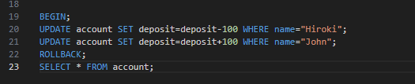
データを用いた実際の操作-2
トランザクション処理を理解するためにサンプルデータとともにコマンドの役割を見る
2．ROLLBACKを使用してトランザクションを終了し変更を取り消す
BEGINを実行してそれ以降のSQL文による変更が確定しない状態にする
ROLLBACKを実行して変更を確定する
Hirokiが預金をJohnに100円渡そうとして、それをやはりやめる処理を考える
id | name | deposit | age
1 | Hiroki | 200 | 25
2 | Takeshi | 500 | 25
3 | John | 6000 | 39
4 | Ichiro | 800 | 22
預金残高のやり取りなので両人の引き算と足し算は一つの処理としてまとめてとりやめられないと矛盾が生じる

Slide 8
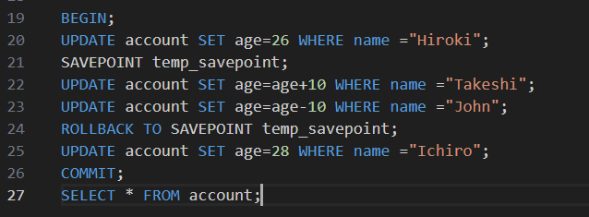
データを用いた実際の操作-3
トランザクション処理を理解するためにサンプルデータとともにコマンドの役割を見る
3．SAVEPOINTを使用してトランザクション内の特定の位置まで処理を戻し、長くて複雑な操作を分割する
BEGINを実行してそれ以降のSQL文による変更が確定しない状態にする
SAVEPOINTを設定して2つの処理を戻す
ROLLBACKとCOMMITを実行して変更を確定する
id | name | deposit | age
1 | Hiroki | 200 | 26
2 | Takeshi | 500 | 25
3 | John | 6000 | 39
4 | Ichiro | 800 | 28
SAVEPOINT前後の更新は行われるがROLLBACKの範囲内の変更は反映されない

Slide 9

データを用いた実際の操作-4
トランザクション処理を理解するためにサンプルデータとともにコマンドの役割を見る
4．TRUNCATEを使用してテーブルのデータを削除する
TRUNCATEでデータを削除し、新規の1件だけデータをINSERTする
特徴としてロールバックができず、INCREMENTが初期化される、処理が高速ということがあげられる
id | name | deposit | age
1 | Aoki | 50000 | 33
テーブル内のデータはすべて高速に削除される
自動払い出しのidも初期化される

Slide 10
施策領域で生じた問題
Pega→外部DBの操作でトランザクション制御ができない
Pega→外部DBへの処理として、以下のような複数更新処理を行う必要があった
ユーザ通知テーブルへのデータインサートとユーザ通知内容テーブルへのインサート
（申込PFへの通知内容は2つのテーブルにデータをインサートすることで完成するので、2つのインサートは1つのトランザクションとして扱いたい）

